Slide 1

3 марта

Slide 2
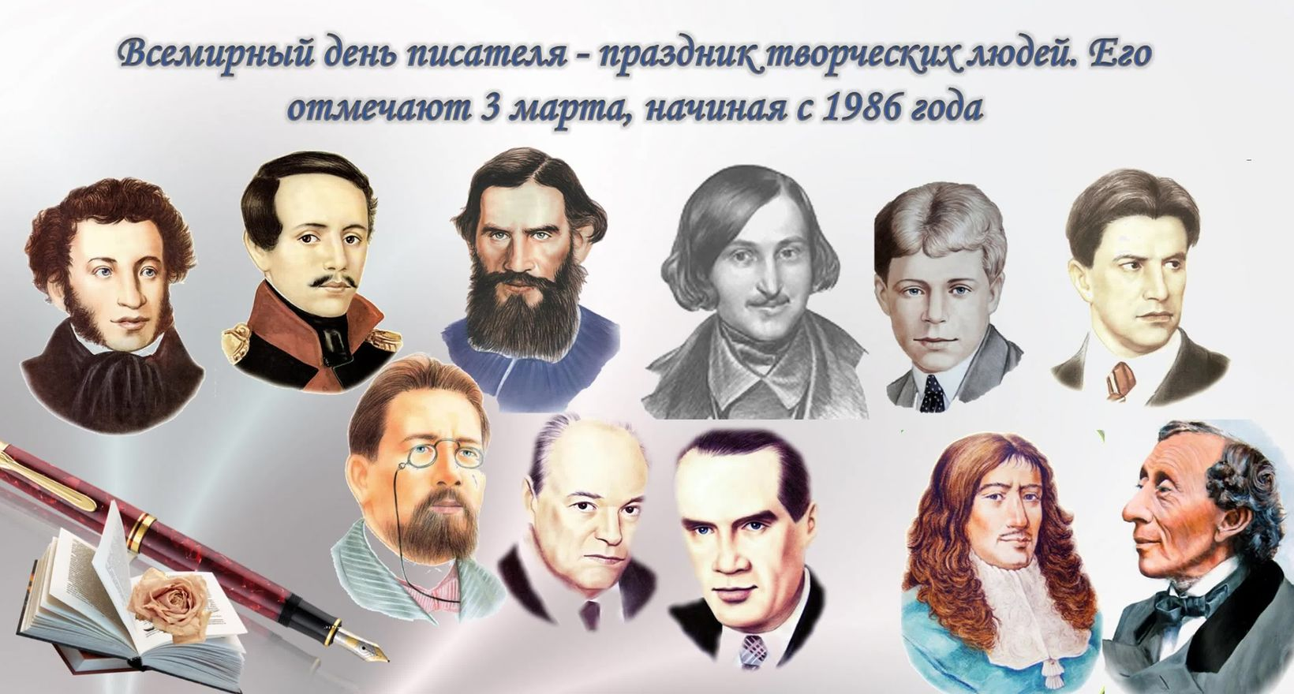
ВЕЛИКИЕ ИМЕНА
РУССКОЙ ЛИТЕРАТУРЫ

Slide 3
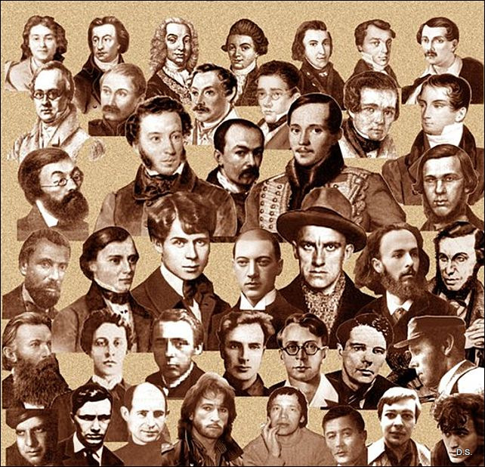
/

Slide 4
В литературе есть у каждого кумир,
Открывший нам однажды целый мир.
Благодарим за наслажденье,
За все прекрасные творенья:
За повесть, за роман, рассказ,
Что написали вы для нас.
Валерий Боев

Slide 5
Всемирный день писателя - 3 марта.
Писатель - профессия, которой учатся и овладевают всю жизнь. Кто-то с раннего детства мечтает излагать свои мысли на бумаге, некоторые становятся мастерами пера в зрелости и старости. Никаких определенных правил не существует. Писатели - люди, которые хотят и умеют говорить с миром с помощью ручки или печатной машинки. Профессионалы своего дела имеют собственный день, в который получают поздравления - это 3 марта.

Slide 6


Slide 7
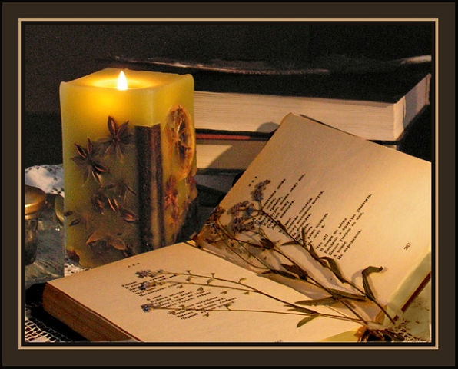
Всемирный день писателя возник в конце 20 века. На 48-м съезде писательского клуба было решено учредить новый праздник. С тех пор, а именно с 3 марта 1986 года, эта дата стала памятной для писателей со всего мира.
Праздник стал международным.

Slide 8
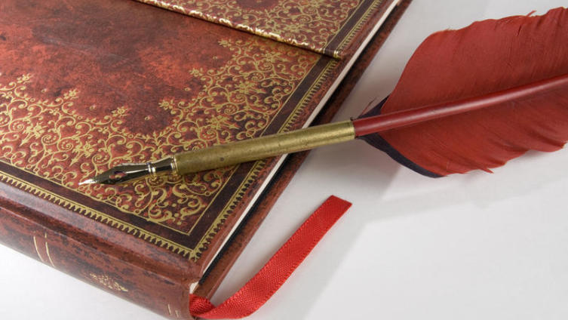
Организация, объединяющая всех литераторов, появились благодаря Кэтрин Доусон. Именно она в 1921 году решила создать свой клуб единомышленников. Президентом стал Д. Голсуорси. ПЕН выступает за поддержание дружественных связей между писателями со всего мира. Клуб писателей за гуманизм.. Сегодня ПЕН-клубы есть уже в 130 государствах. Основная цель - отстаивание свободы слова. Данный принцип обязаны соблюдать члены общества со всех стран, которые подписали конечную резолюцию.

